Slide 1
Diputación de Almería
Sistemas de retransmision de la XII jornada
William Giombetti
Servicios Cloud – Gestion de Servicios
TES

Slide 2
Diputación de Almería
Gestión de plenos - Solución Ono-Cires21
  Panel de administración de videos por ayuntamiento
  Emisión de vídeos en directo
  Biblioteca de grabaciones para la reproducción en diferido. Opciones de búsqueda por contenido
  Personalización del player
  Emisión concurrente de plenos de la Diputación
  Reproducción en múltiples dispositivos
  Estadísticas de acceso tanto en retransmisiones en directo como en diferido

Slide 3
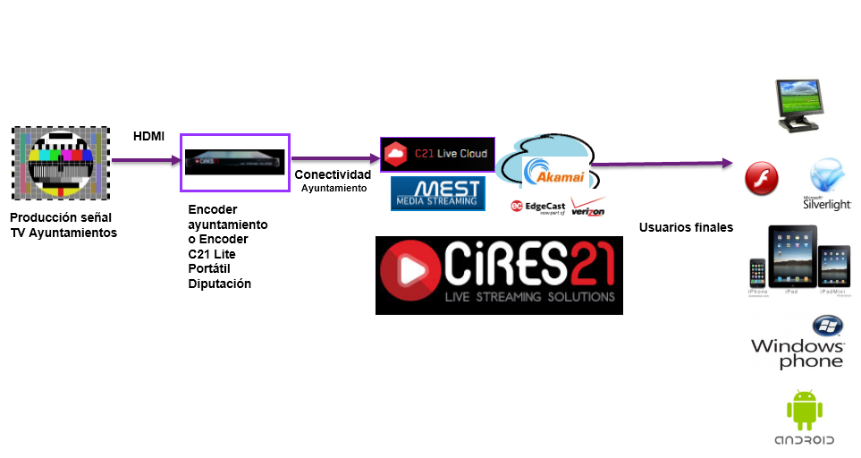
Diputación de Almería

Slide 4
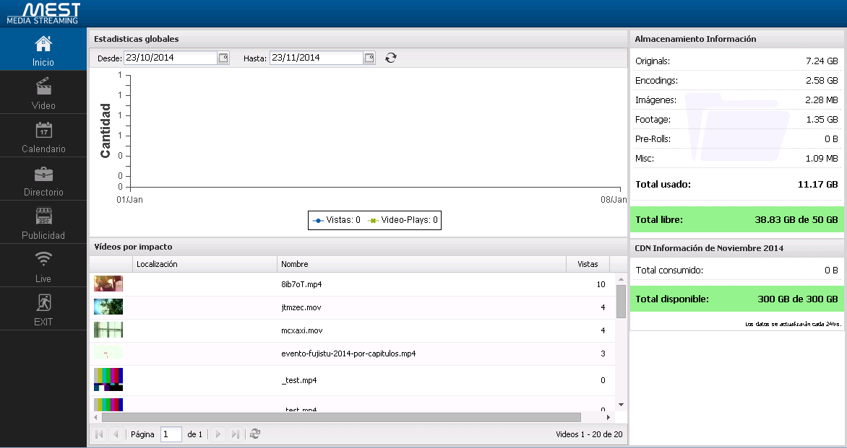
Diputación de Almería
Solución Ono-Cires21 para la gestión de plenos
  DASHBOARD INICIAL
    Estadísticas globales con datos de Vistas y Video-Play.
    Videos por impacto: Clasificación de los videos más vistos.
    Almacenamiento información: Resumen del espacio ocupado para los videos, videos transcodificados e imágenes.
    CDN consumo mensual: Resumen del tráfico consumido en la CDN para la visualización de los directos y de los VOD.

Slide 5
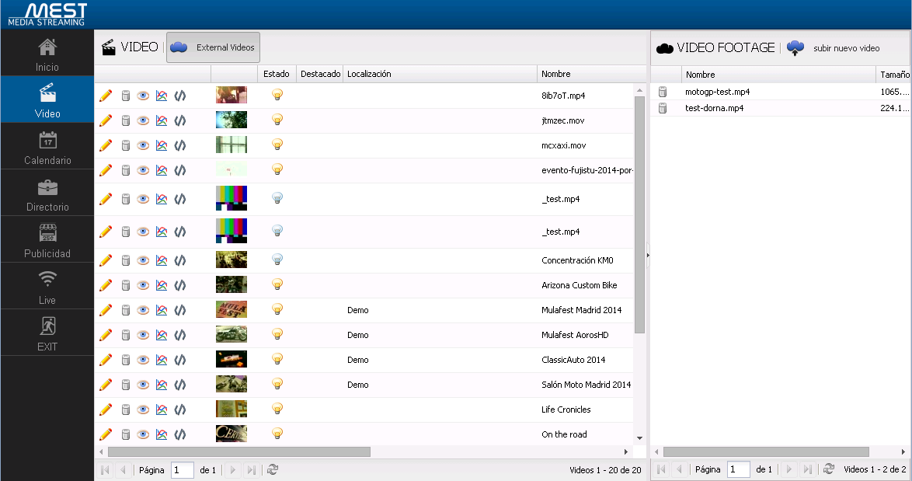
Diputación de Almería
Solución Ono-Cires21 para la gestión de plenos
  Gestion de los videos on demand
    Gestion Videos : Crear categorías/temas y organizar vídeos clasificándolos en cada momento. También se puede introducir los títulos, metadatos y descripciones de cada vídeo, consiguiendo que los contenidos adquieran una buena indexación en los buscadores.
    Videos Footage: La plataforma tiene la posibilidad de transferir vídeos desde cualquier dispositivo, accediendo directamente a la plataforma de almacenamiento de una manera sencilla.

Slide 6
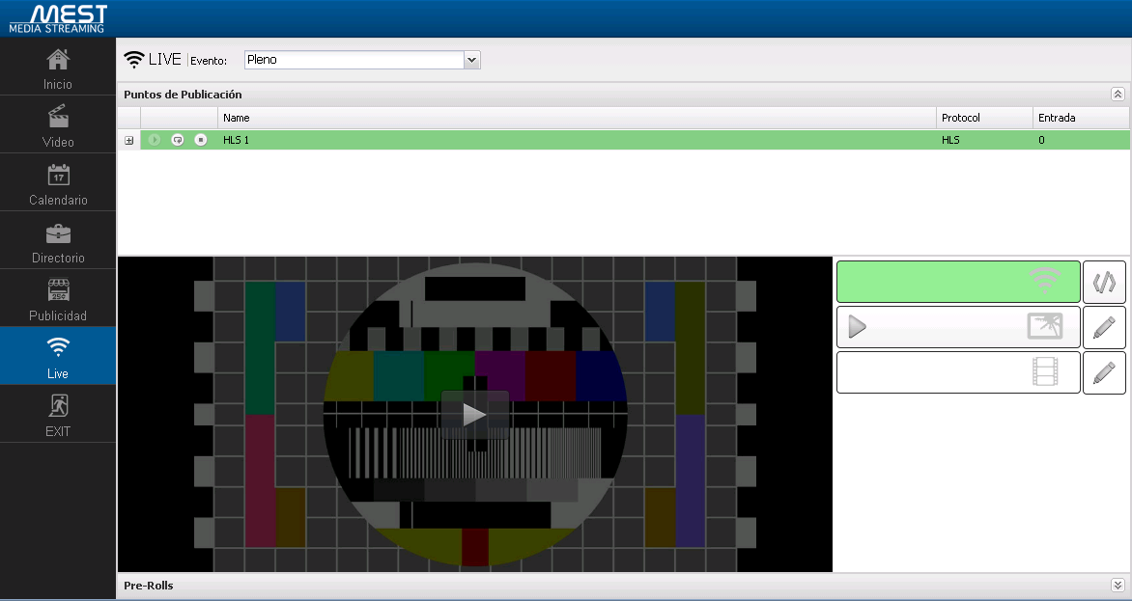
Diputación de Almería
Solución Ono-Cires21 para la gestión de plenos
  Gestion de los directos
    Gestion Directo : Crear categorías/temas y organizar vídeos clasificándolos en cada momento. También se puede introducir los títulos, metadatos y descripciones de cada vídeo, consiguiendo que los contenidos adquieran todo, para una buena indexación en buscadores.
    Videos Footage: La plataforma tiene la posibilidad de transferirvídeos desde cualquier dispositivo accediendo directamente a la plataforma de almacenamiento de una manera sencilla.

Slide 7
Gracias

